Slide 1
Sosialisasi
( Lama Penyimpanan Record / LA )

Slide 2
Sosialisasi
( Lama Penyimpanan Record / LA )
I. Latar Belakang :
1. Temuan Audit Mr. Adachi
( Lama penyimpanan record / LA tidak mengacu ke Standard SRI TQCM-0025 )
II. Surindo Kondisi Procedure WQ-005 :
Sebelum Revisi WQ-005/04:
- Lama penyimpanan Record / LA yang berhubungan dengan Quality min di simpan 3 tahun
dan mengacu ke Customer Requirement
Sesudah revisi WQ-005/05:
- Lama penyimpanan Record / LA yang berhubungan dengan Quality mengacu ke Standard SRI
TQCM-0025
III. Next Action untuk masing-masing section
1. Revise Master List Quality Record
2. Revise Check sheet, LA
3. Applikasi di masing-masing process
( Check sheet & LA yang revise sebelumnya di tarik dari file & lapangan → Scrap )
Target
3 Sept 12
7 Sept 12
10 Sept 12

Slide 3
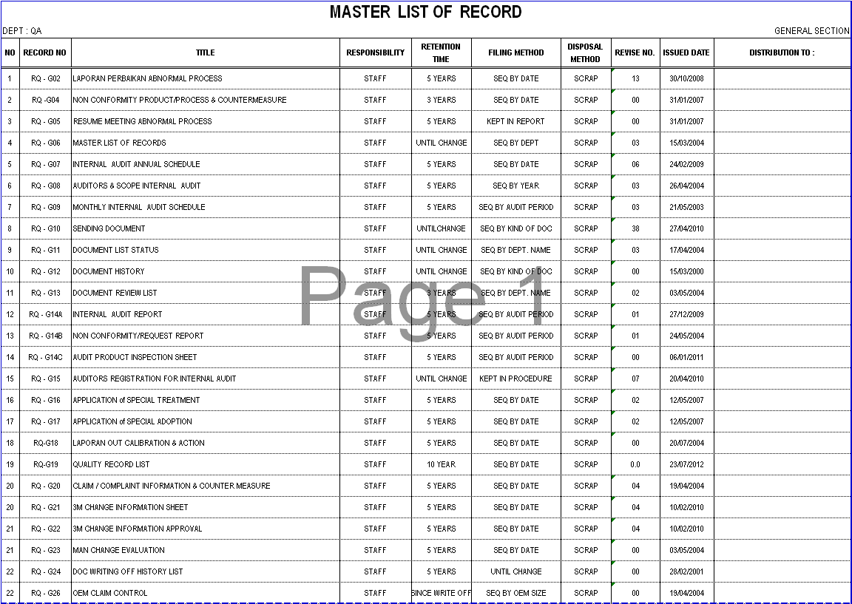
Sample Master List QA Dept ( Sebelum revise )
RQ-G06/03

Slide 4
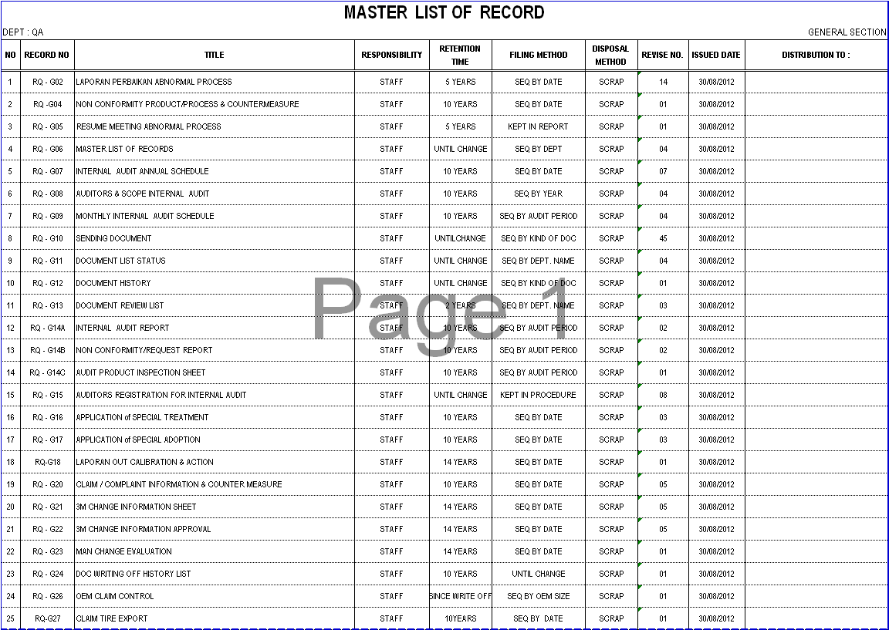
Sample Master List QA Dept ( Setelah revise )
RQ-G06/03

Slide 5
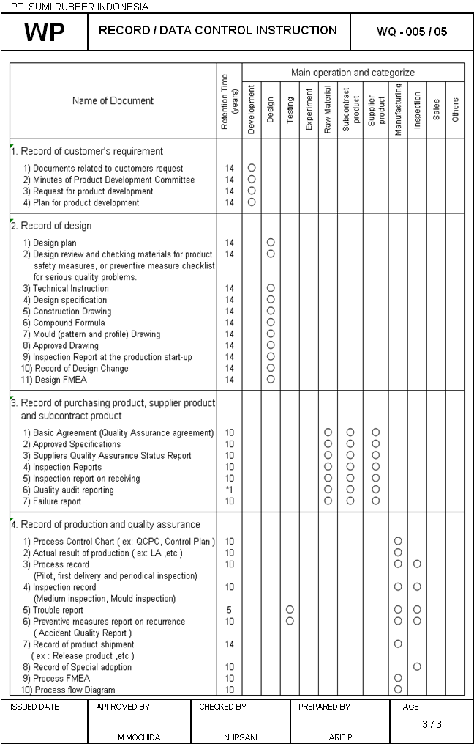

Slide 6
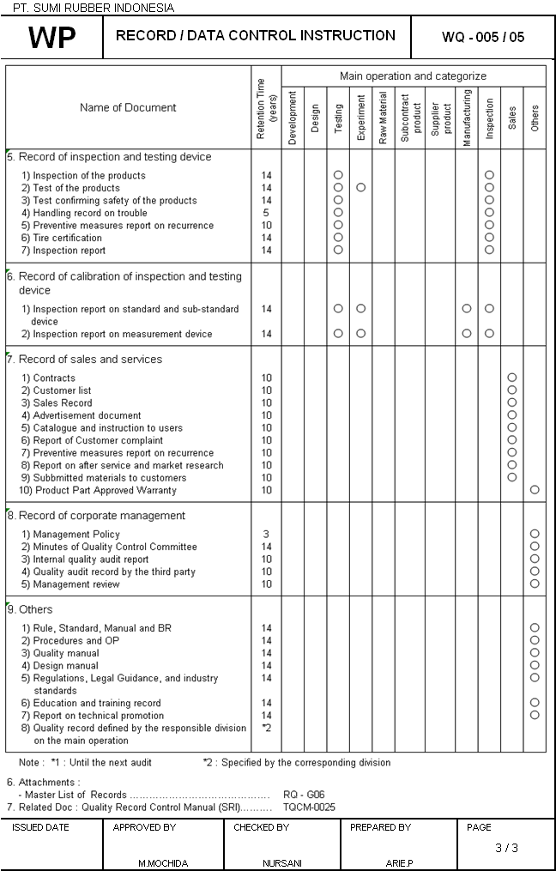

Slide 7
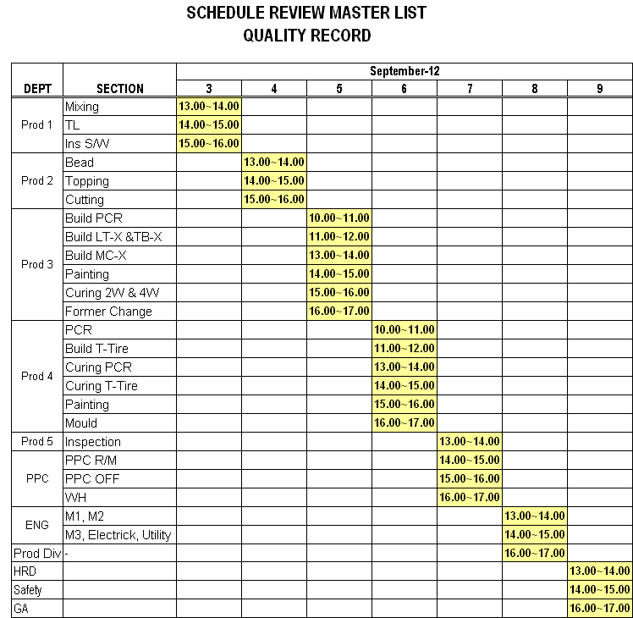
Schedule bisa berubah sesuai
kesepakatan

